Slide 1
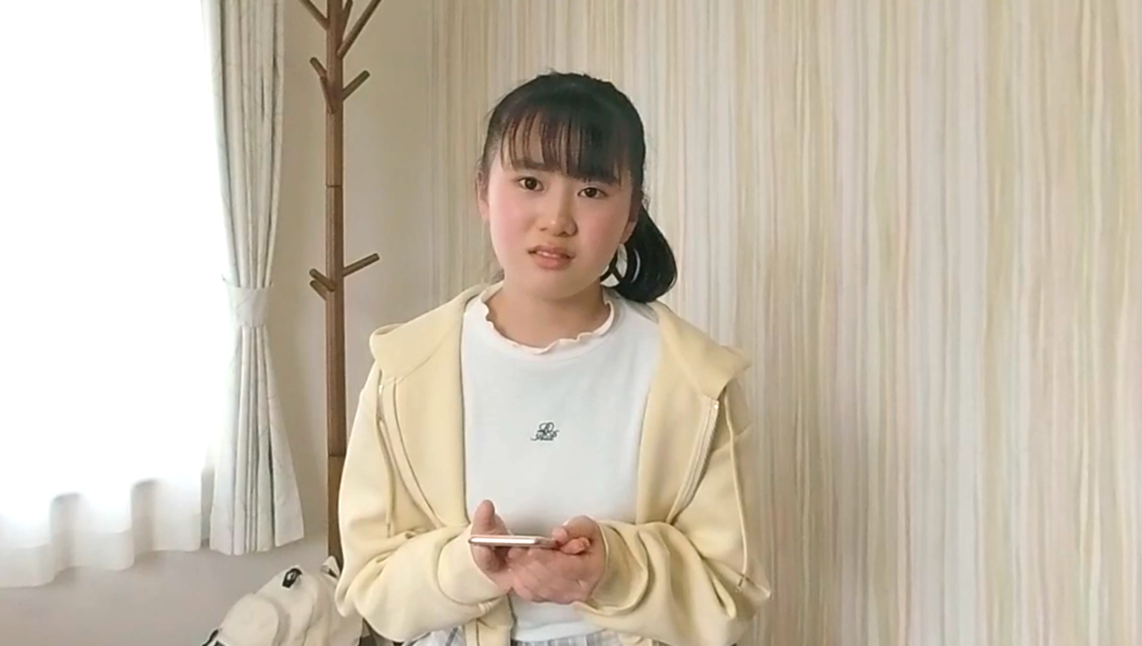
フェイクニュース
選択場面 ①
【隣町でのライオン脱走事件】
拡散を頼まれたとき、どうしましたか？
Ⓐ | すぐ拡散する
危険！ | 偽情報・誤情報を拡散してしまうおそれが あります！
Ⓑ | 調べてからにする
Good！ | 投稿された情報の出所や信ぴょう性を 確認しましょう！

Slide 2
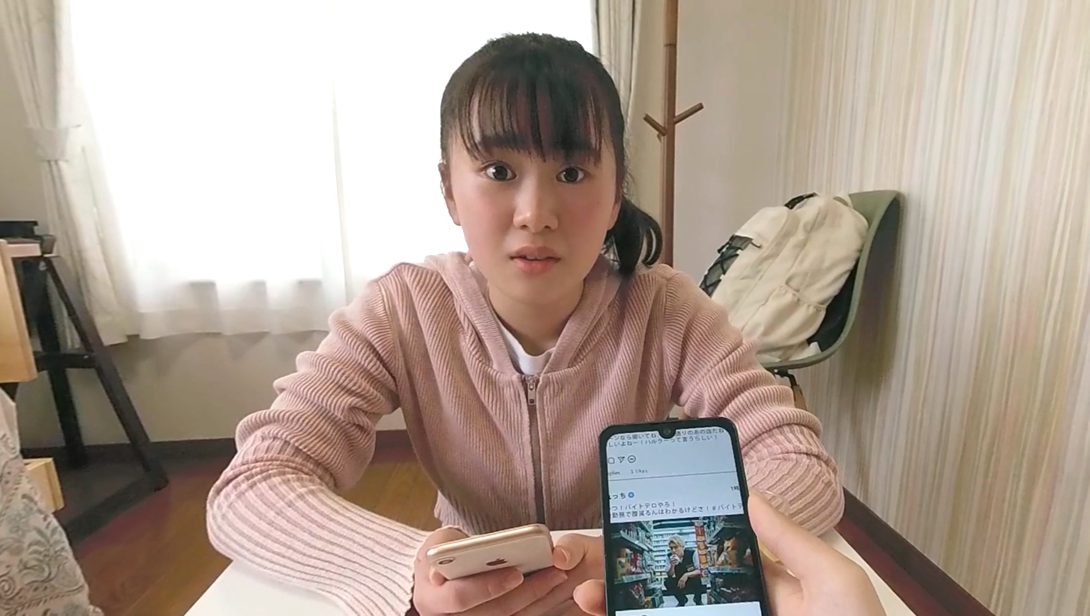
フェイクニュース
選択場面 ②
【店員の不適切な行動の投稿】
拡散を頼まれたとき、どうしましたか？
Ⓐ | すぐ拡散する
危険！ | 個人のプライバシーを侵害し、 誹謗中傷（ひぼうちゅうしょう）につながる危険が あります！
Ⓑ | 拡散しない
Good！ | 個人のプライバシーを侵害し、 誹謗中傷（ひぼうちゅうしょう）につながることは拡散してはいけません。
＊「誹謗中傷」・・・【根拠のない情報を広めて相手の信用を低下させること】

Slide 3
フェイクニュース
アドバイス
➊ | SNSやネット上の偽・誤情報に自分もだまされることを知る
SNSでは、偽・誤情報（フェイクニュース）が日々生み出されています。情報の真偽を確認すること（ファクトチェック）は大事ですが、全ての情報を見極めるのは困難です。「自分もだまされるかもしれない」という自覚を持ってSNSを利用することが大事です。
➋ | 安易に情報を拡散しない
情報が嘘（フェイク）かもしれないので、慌てて拡散せずに、２～３日判断を保留するなど、時間をおいて考えてみることも大切です。
➌ | 個人を特定する情報は拡散しない
個人を特定する情報を拡散すると、名誉毀損(めいよきそん)で訴えられたり、損害賠償（そんがいばいしょう）を請求される可能性があります。直接個人を特定できる情報でなくても、他の情報と組み合わせることで、個人の特定が可能であれば、その情報も個人情報とみなされます。

